Slide 1
Universidade de São Paulo Faculdade de Economia, Administração e Contabilidade de Ribeirão Preto
Economia Política Clássica - REC2401 / 2020

Slide 2
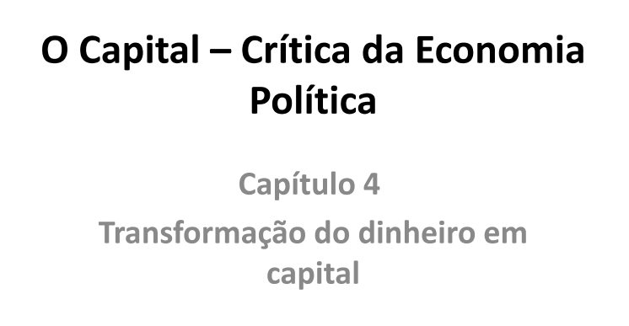
25ª videoaula

Slide 3
Três itens do capítulo4

Slide 4
Contradições da fórmula geral

Slide 5
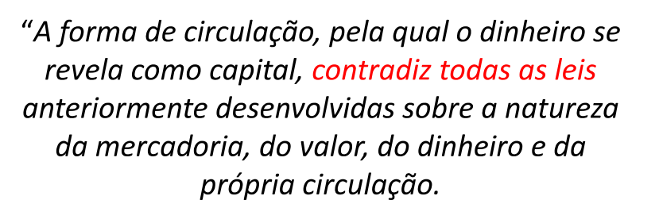

Slide 6
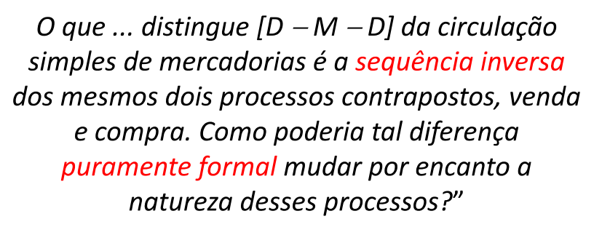

Slide 7
De onde surge o mais-valor?

Slide 8
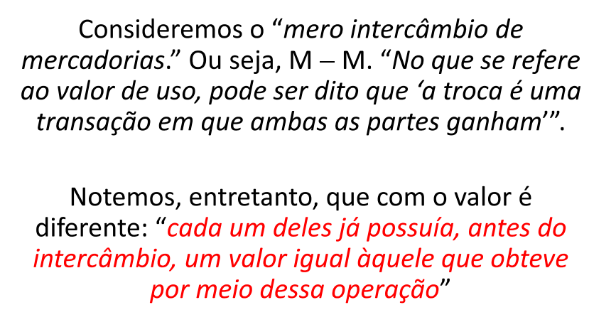

Slide 9
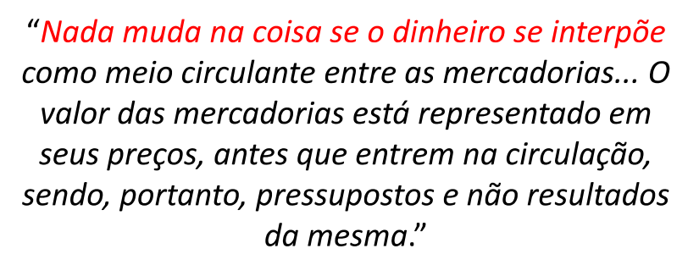
M – D – M

Slide 11
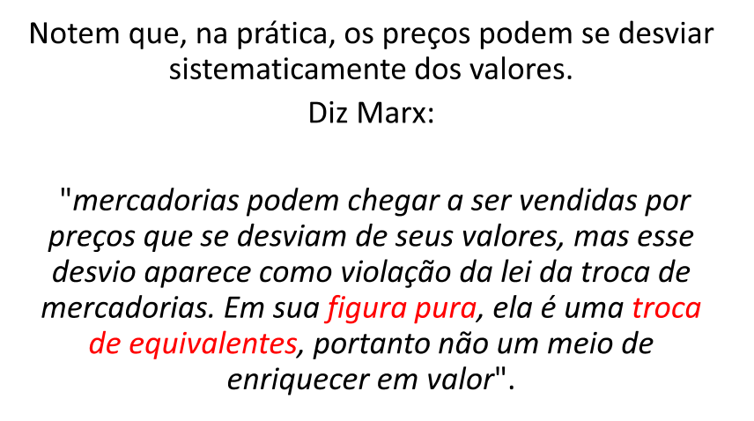
Troca de equivalentes

Slide 12
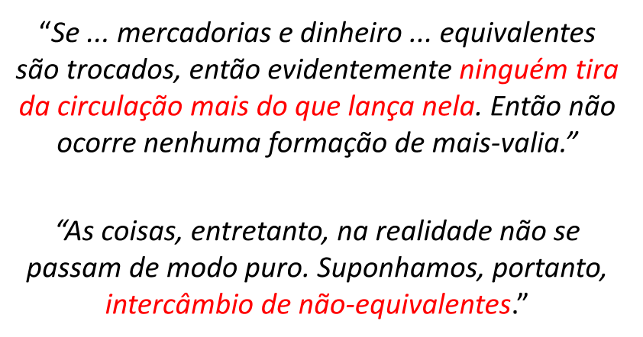

Slide 13
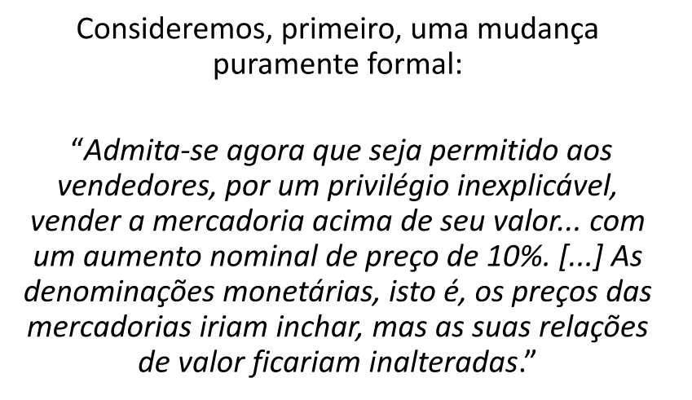

Slide 14
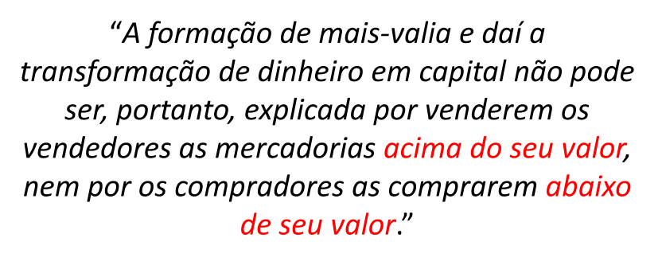
O mais-valor não surge daí

Slide 15
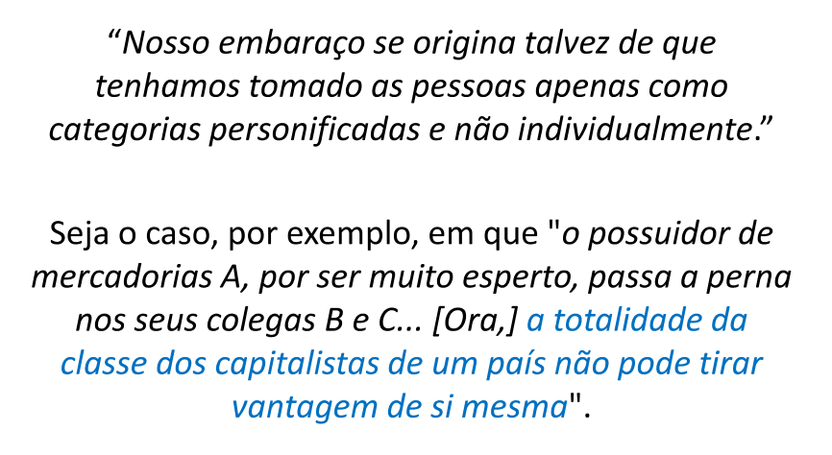

Slide 16
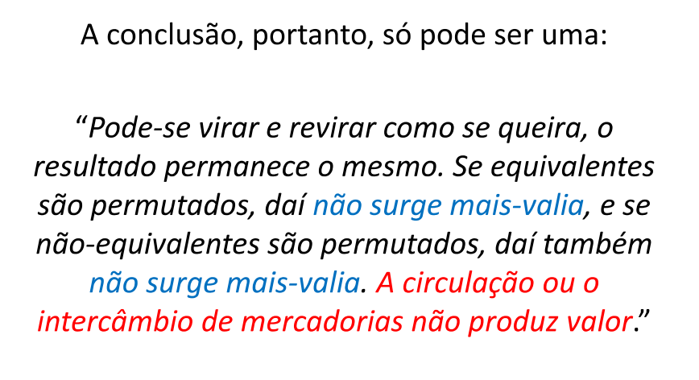

Slide 17
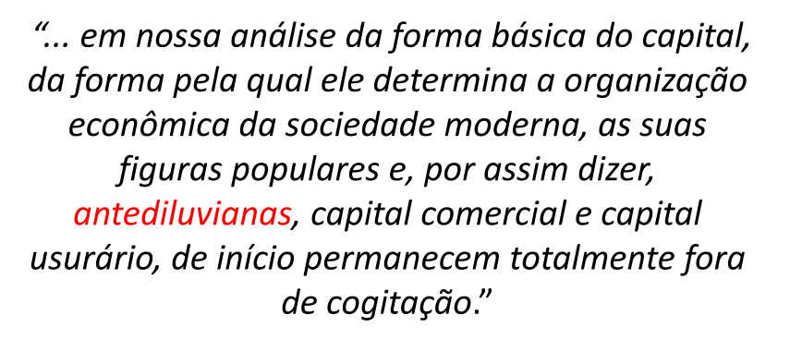

Slide 18
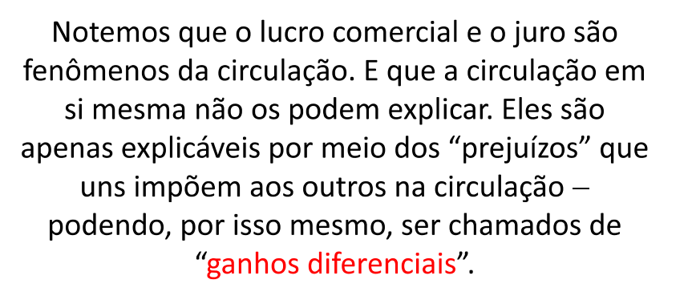
Ganhos diferenciais

Slide 19
Exposição lógica

Slide 20
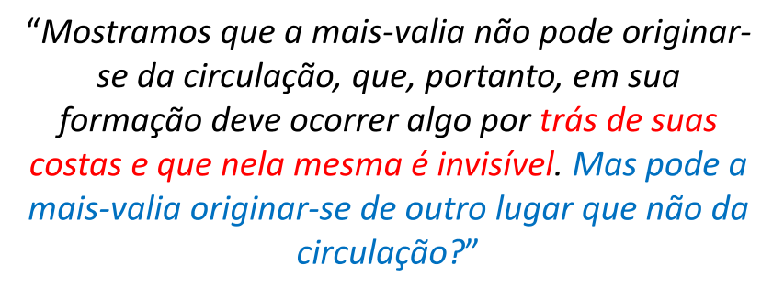
Origem do mais-valor

Slide 21
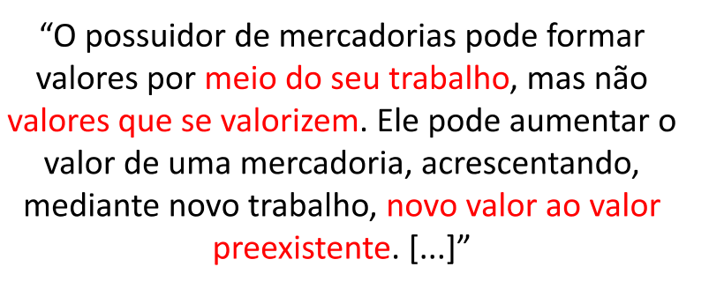
Somente na esfera da produção?

Slide 22
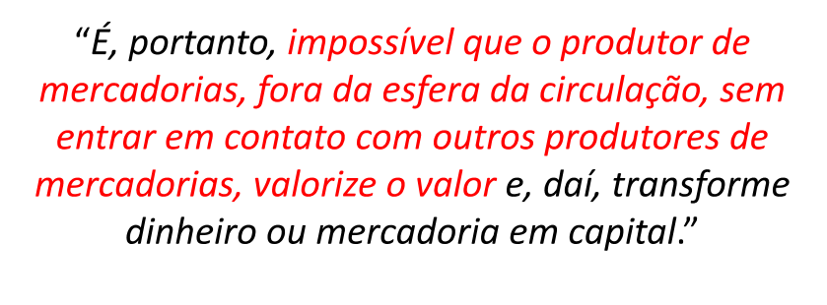
Importância da esfera da circulação

Slide 23
Como interpretar essa contradição?

Slide 24
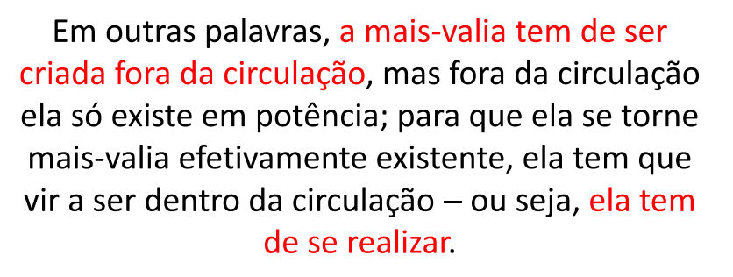

Slide 25
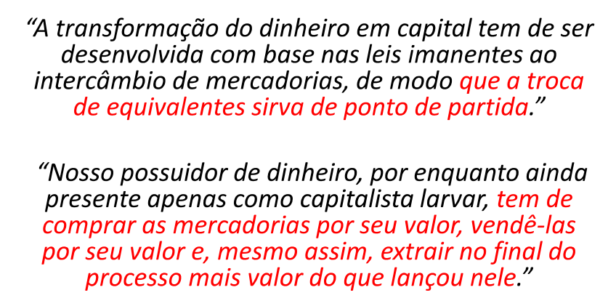
Resultado duplo

Slide 27
Hic Rhodus, hic salta!
A frase surge da forma latina das Fábulas de Esopo, literalmente "Aqui está Rodes, pule aqui!".
Na fábula, um atleta orgulhoso se gaba de ter alcançado um salto em distância estupendo em uma competição na ilha de Rodes. Um espectador o desafia a dispensar os relatos das testemunhas e simplesmente repetir sua façanha no local: "Aqui está Rodes, pule aqui!"

Slide 28
Revisão capítulo II
O processo de troca

Slide 29
No capítulo 2
Marx explicita o modelo de uma sociedade onde os homens representam meras funções subordinadas às exigências das mercadorias no processo de troca. Eles são reduzidos ao papel de guardiões ou possuidores das mercadorias.
Para que as mercadorias se refiram umas às outras como tal, é necessário que seus guardiões se relacionem entre si como pessoas. A troca pressupõe um ato de vontade comum a ambos os participantes dela e o reconhecimento recíproco como proprietários privados.

Slide 30
Em outras formas de produção pré-capitalistas não existe o misticismo do mundo das mercadorias. Na Idade Média a relação entre mercadorias é substituída pela dependência pessoal.
No almejado comunismo, acredita Marx, a associação de homens livres com meios de produção comunais conferirá transparência nas relações entre os homens, e a distribuição de riquezas se dará pelo tempo de trabalho de cada qual.

Slide 31
As relações de vontade se expressam num contrato, reflexo da relação econômica que por sua vez dá conteúdo à relação jurídica.

Slide 32
As pessoas são representantes de mercadorias, são personificações das relações econômicas ou personagens econômicos encarnados.
Para a mercadoria, a outra mercadoria que se contrapõe a ela é tão somente forma de manifestação do seu próprio valor.
O valor de uso da mercadoria confere a ela ser portadora de valor de troca. A troca realiza a mercadoria como valor.

Slide 33
Equivalente particular e geral
Para o possuidor dela, a troca é um processo individual; ele visa o valor de uso da outra mercadoria, não se importando se a sua mercadoria tem valor de uso para o outro. A relação entre mercadorias M-M’ é um processo genericamente social.
M’ funciona como equivalente particular de M, D é o equivalente geral de qualquer M.

Slide 34
Revisão capítulo III
O dinheiro ou a circulação das mercadorias

Slide 35
O dinheiro...
“É a forma de manifestação do valor das mercadorias, no qual as grandezas de valor das mercadorias se expressam socialmente.”
O dinheiro é mercadoria geral que funciona como materialização do trabalho humano abstrato:
“A forma dinheiro é apenas o reflexo aderente a uma única mercadoria das relações de todas as outras mercadorias.”

Slide 36
Finalizamos o capítulo 4

Slide 37
Único capítulo da seção II
Capítulo 4: Transformação do dinheiro em capital

